Slide 1
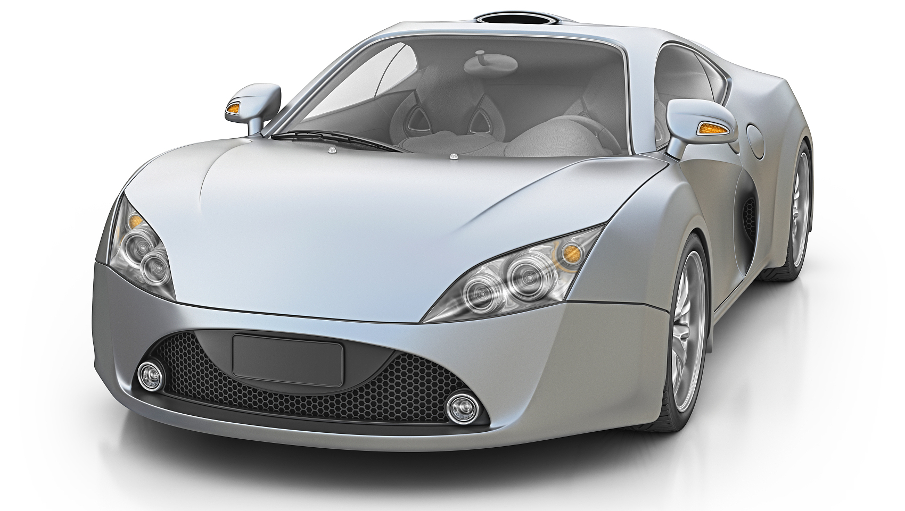
B E I C
广西贝驰汽车
科技有限公司
广西柳州市鱼峰区车园横六路7号
15973130778周赞鹏（总经理）；17754574507 黄立邦（业务）
abel.zhou@sokan.com.cn
seven.huang@sokan.com.cn

Slide 2
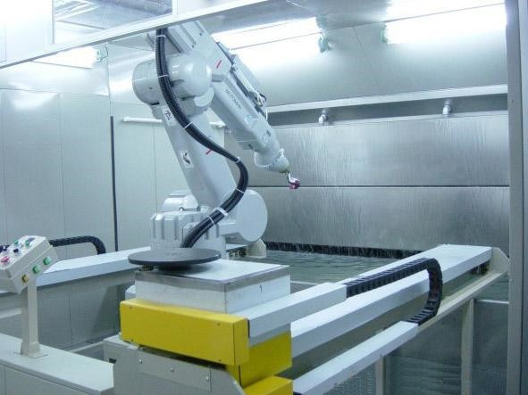
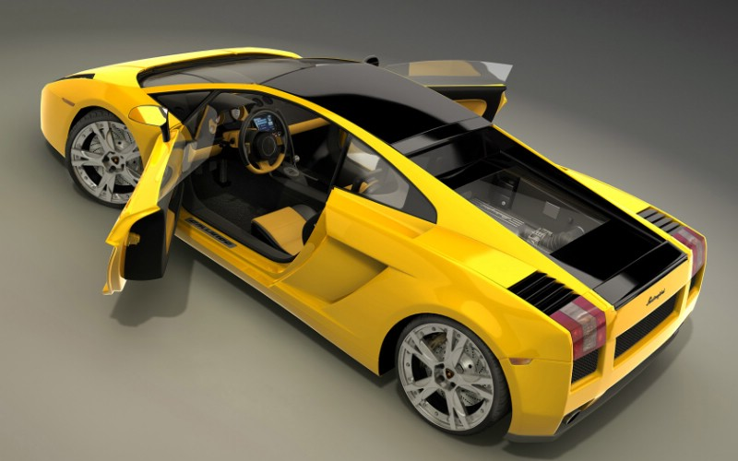
目 录
C O N T E N T S
01
关于贝驰
02
文化及荣誉
03
工艺介绍
04
产品应用
05
扩展方向

Slide 3
关于贝驰
PART 1

Slide 4
公 司 合作方
✱水 电 镀 污 染 严 重，关 停 不 断， 开 创 一 种 新 工 艺 迫 在 眉 睫
表面材料专家：松井股份
资深汽车人：艾盛汽车
强强联手
历时5年研发
汽车设计、模具开发
PVD环保镀膜工艺
自主专利
成立广西贝驰汽车科技有限公司

Slide 5
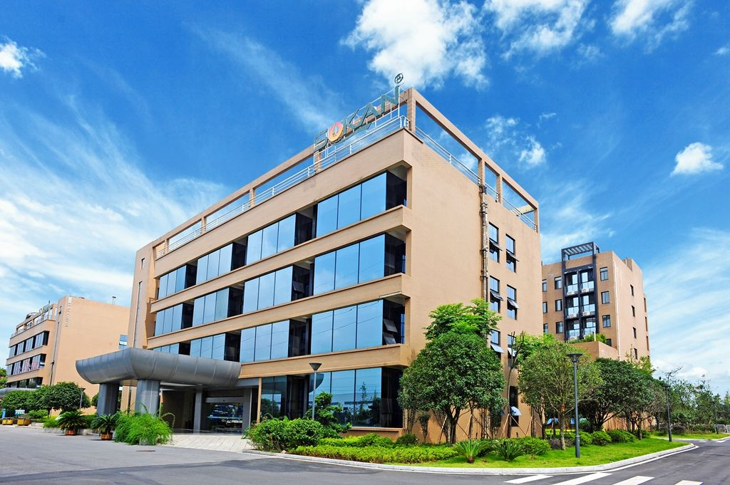
母公司---松井股份概述
成 为 全 球 高 端 消 费 品 涂 料 领 域 的 领 导 者
松井新材料有限公司总部座落在湖南长沙宁乡（国家级）高新园区，属国家高新技术企业，科技部技术创新基金重点扶持企业。2020年6月，公司成功IPO，是上海科创板第一家以先进新型功能涂层材料为主业的上市企业。公司自成立以来，一直致力于世界最前沿高端消费品涂料领域的研究，现已成为全球最具影响力的消费电子涂料品牌企业之一。
Notes:
首先是公司简介，广西贝驰成立于2018年7月，注册资本1000万，主营业务分为两大块，PVD精镀产品研发制造，包含汽车内外饰装饰件和家电产品装饰件，另外一块是PVD精镀工艺装备开发。

Slide 6
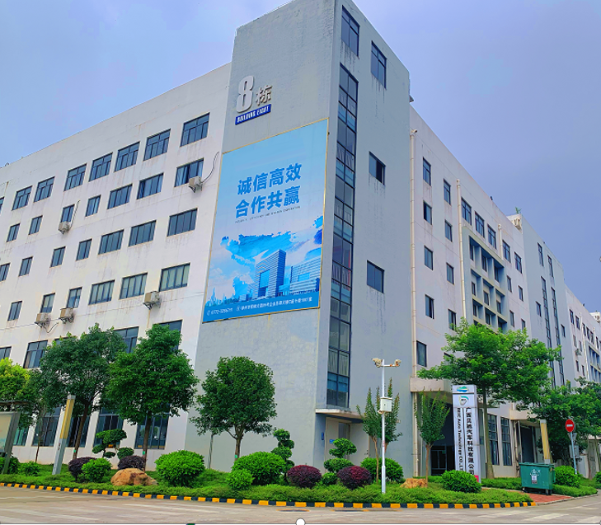
贝 驰 科 技
全 球 表 面 处 理 革 新 技 术 领 跑 者
公司概况：
成立时间：2018年；
公司地址：柳州市粤桂黔产业合作园8栋。
主营业务：
汽车内外饰件制作及表面PVD 镀加工。2021年销售额1600万到1800万。
内部资源：
核心技术专利4项；汽车零部件模具设计团队；
拥有PVD涂料研发、生产团队；
拥有国家级实验中心。
质量体系认证证书：
IATF16949；
ISO 9001:2015；
Notes:
首先是公司简介，广西贝驰成立于2018年7月，注册资本1000万，主营业务分为两大块，PVD精镀产品研发制造，包含汽车内外饰装饰件和家电产品装饰件，另外一块是PVD精镀工艺装备开发。

Slide 7
合作伙伴— 品牌
互 利 共 赢 创 未 来

Slide 8
合作伙伴— 制造
互 利 共 赢 创 未 来
柳州裕信方盛汽车饰件有限公司
更新待续。。。

Slide 9
文化及荣誉
PART 2

Slide 10
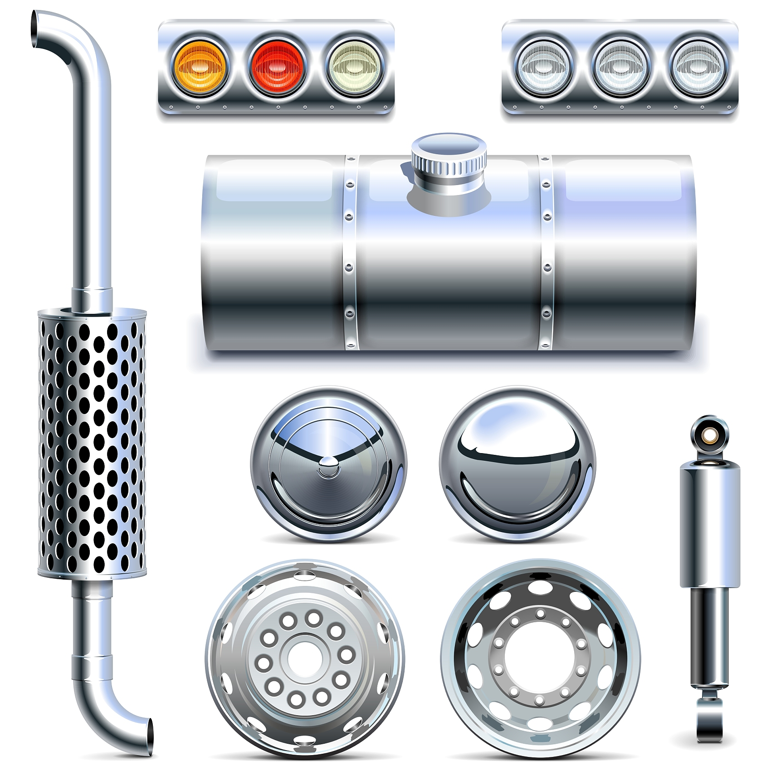
“锐”文化
凝 心 聚 力, 文 化 先 行
企业使命：
持续超越，共创汽车美好生态！
企业精神：感恩、团队、结果、负责、求精、务实
企业愿景：
成为客户信赖、员工自豪、社会尊重、具有全球竞争力的公司
核心价值观：一切以客户为中心、与员工共成长、持续创新

Slide 11
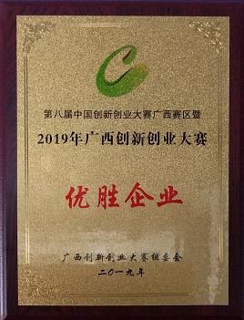
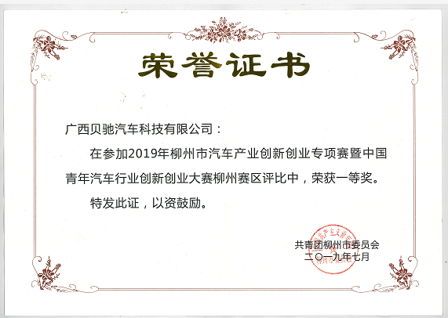
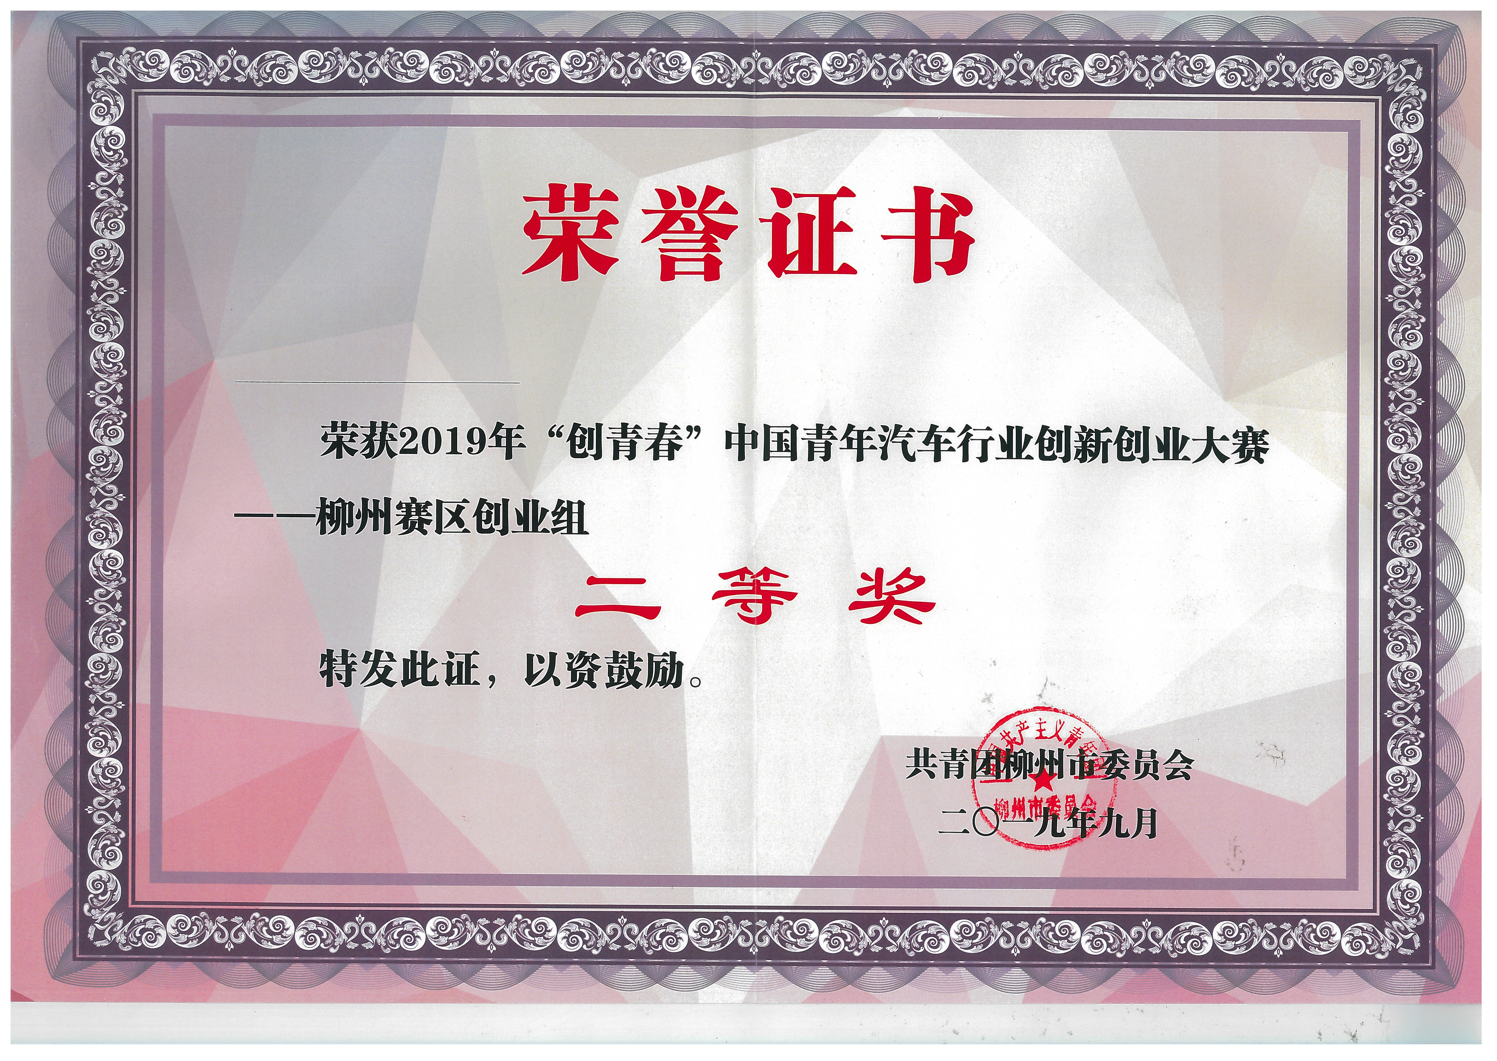
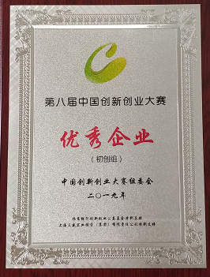
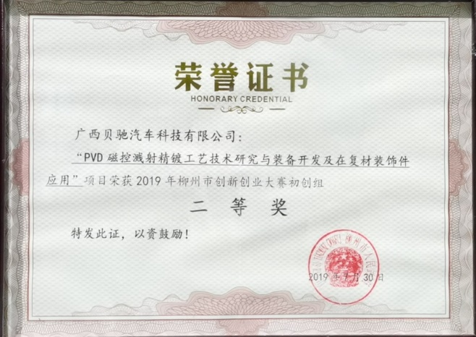
公 司 荣 誉
面对荣誉，我们不骄不躁，努力沿着以人为本，全面发展的方向稳步挺进，为企业的新飞跃，铸造新的辉煌。
Company Honor

Slide 12
工艺介绍
PART 3

Slide 13
PVD环保镀工艺流程
Process flow
塑料复材
产品
上件
前处理
底涂层
镀金属
中涂层
底涂层
金属镀层
产品
下件
烘烤
固化
面涂层喷涂
镭雕（部分产品）
烘烤 固化
中/面涂层
适用塑料复材范围：纯ABS、纯PC、PP、ABS+PC共混物、亚克力；
金属镀层通常采用镀铬，若有信号通过要求采用镀铟。
烘烤固化过程采用低温，不影响素材变形

Slide 14
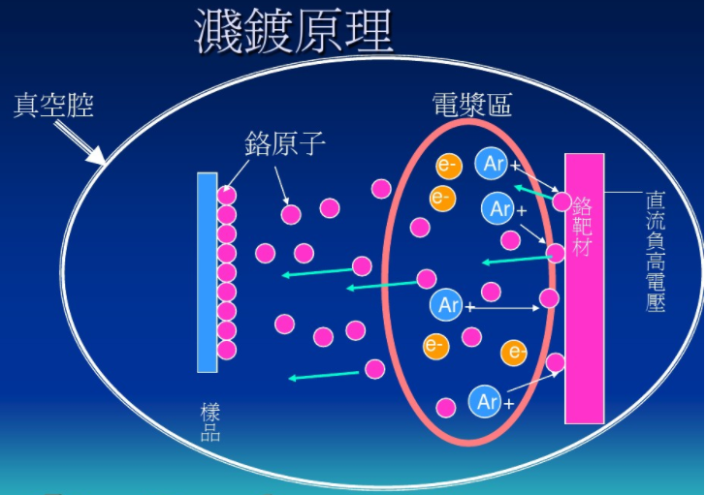
贝驰科技
PVD环保镀原理
磁控溅射镀镀层特点：镀层厚度均匀、金属纯度高、致密性好、与基板材料的结合力强！
原理：在充有惰性气体(氩气)的真空系统中, 通过高压电场的作用, 使得氩气因电离产生氩离子流, 轰击靶材, 被溅出的靶材原子沉积在被镀物如玻璃, 陶瓷, 塑料上而形成薄膜之过程。
通常汽车领域以铬、铟、铝为靶材成份。

Slide 15
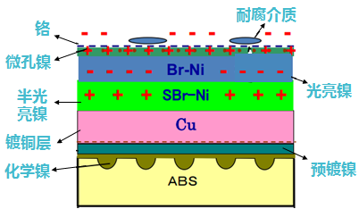
PVD环保镀与水电镀工艺对比
水电镀工艺：镀多种金属，超23道工序，产生铬、镍、镉、汞等重金属和氰化物
基材
除油
纯水洗
化学除油
二次纯水洗
粗化
三次纯水洗
敏化
酸性镀铜
三次纯水洗
回收
无电解镀铜
三次纯水洗
活化
三次纯水洗
三次纯水洗
镀镍
回收
三次纯水洗
镀铬
回收
三次纯水洗
烘干
PVD精镀工艺：镀纯度99.8%以上单种金属，9道工序，生产过程无重金属和氰化物
中/面涂层
基材
前处理
底涂层
镀金属
中涂处层
烘烤固化
面涂层
烘烤固化
产品下件
镀金属层
ABS/PC或ABS与PC混合
底面处理层

Slide 16
环保优势：
PVD环保镀工艺符合国家政策，是持续稳定量产的基础。
污染物项目 |  | 水电镀工艺 | 贝驰PVD环保镀工艺
1.工业废水 | 废水量 | 约300升/平方米，处理难度大 | 无工业废水、无重金属、无氰化物
 | 有害物质 | 含六价铬、镍、铅、镉等重金属以及氰化物等有毒物
2.废气 | 废气成份 | 酸雾、碱雾、含氰废气、含铬废气、粉尘等多种有害成份 | 仅含有机废气
 | 可消除性 | 无法彻底消除重金属污染 | 经处理后，有机废气转化为二氧化碳和水
总结 |  | 污染严重，政府管控，关停不断，产能受限 | 环保工艺，国家政策鼓励和支持

Slide 17
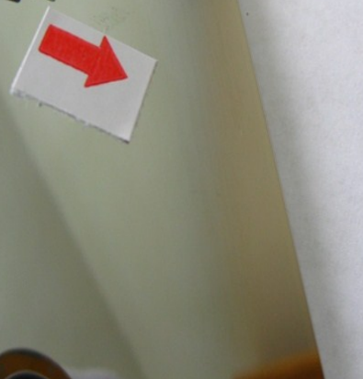
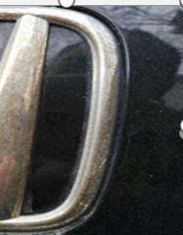
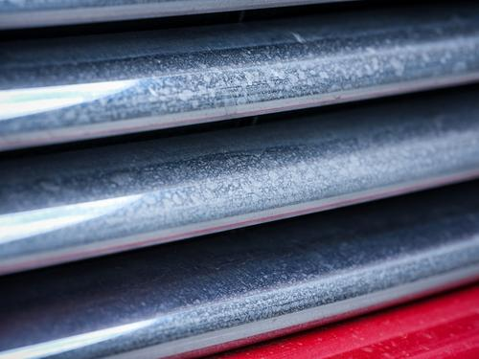
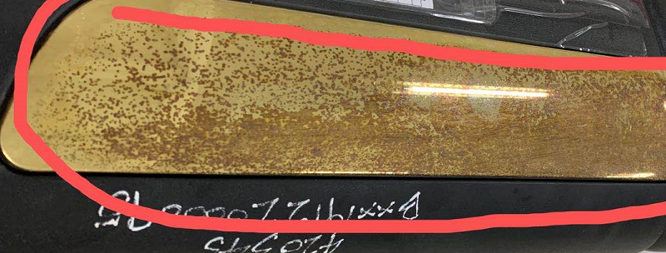
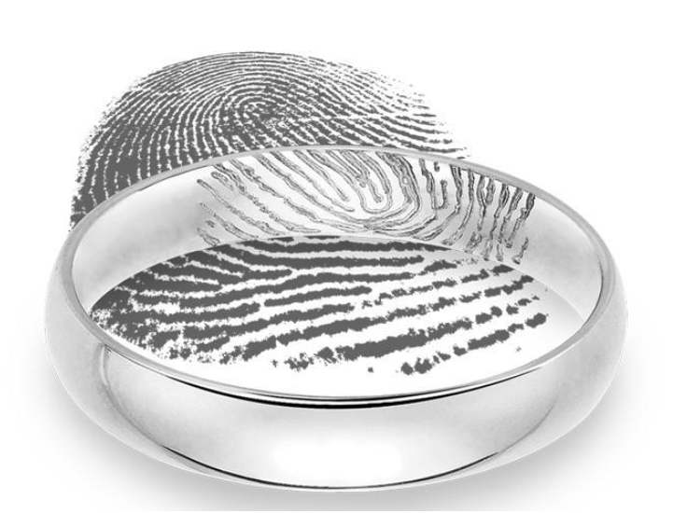
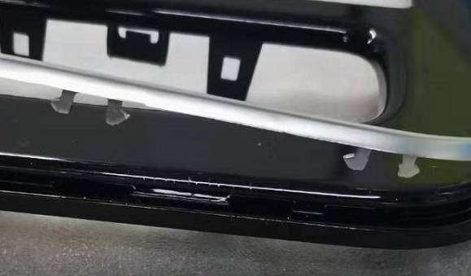
水电镀工艺产品常见缺陷
Common defects
易产生颜色、光泽差异
表面发雾、光泽变哑、有氧化斑
易脏污，难清洁
易腐蚀、生锈
易产生指纹印
细卡扣装配易断裂

Slide 18
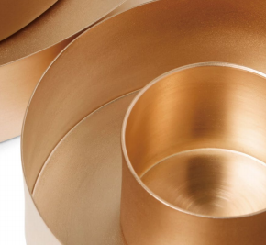
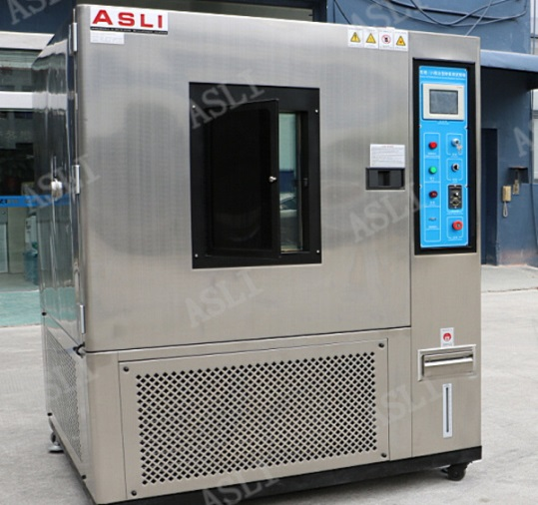
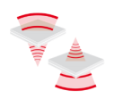
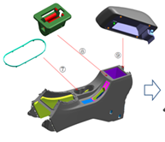
PVD环保镀性能优势
Performance advantages
耐腐蚀性优秀
抗指纹性、耐候性、
信号可通过性
耐弯折、尺寸稳定性、装配性好

Slide 19
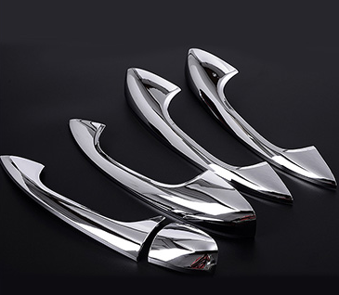
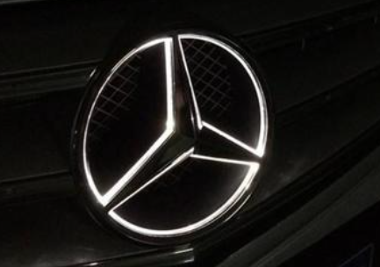
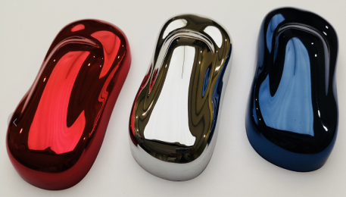
PVD环保镀工艺外观优势
Appearance advantage
高贵的金属质感
纯正的色泽
优秀的透光性
支持颜色设计

Slide 20
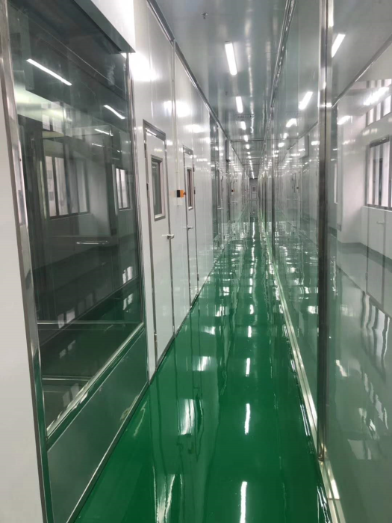
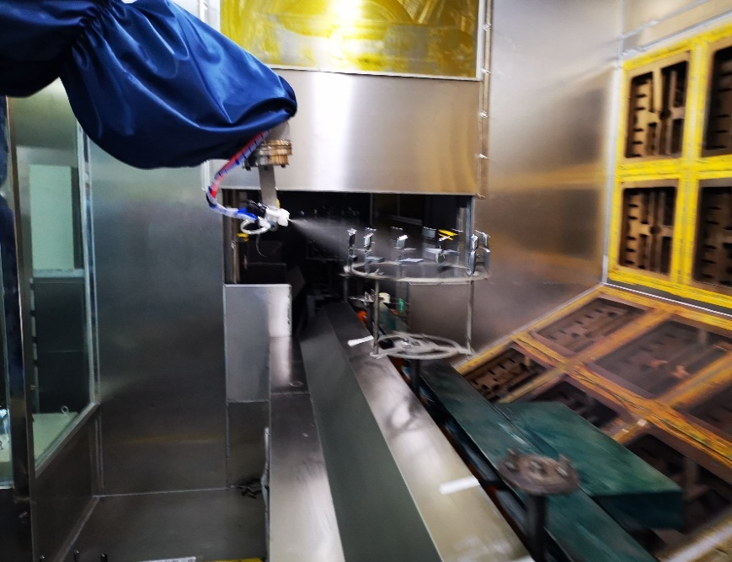
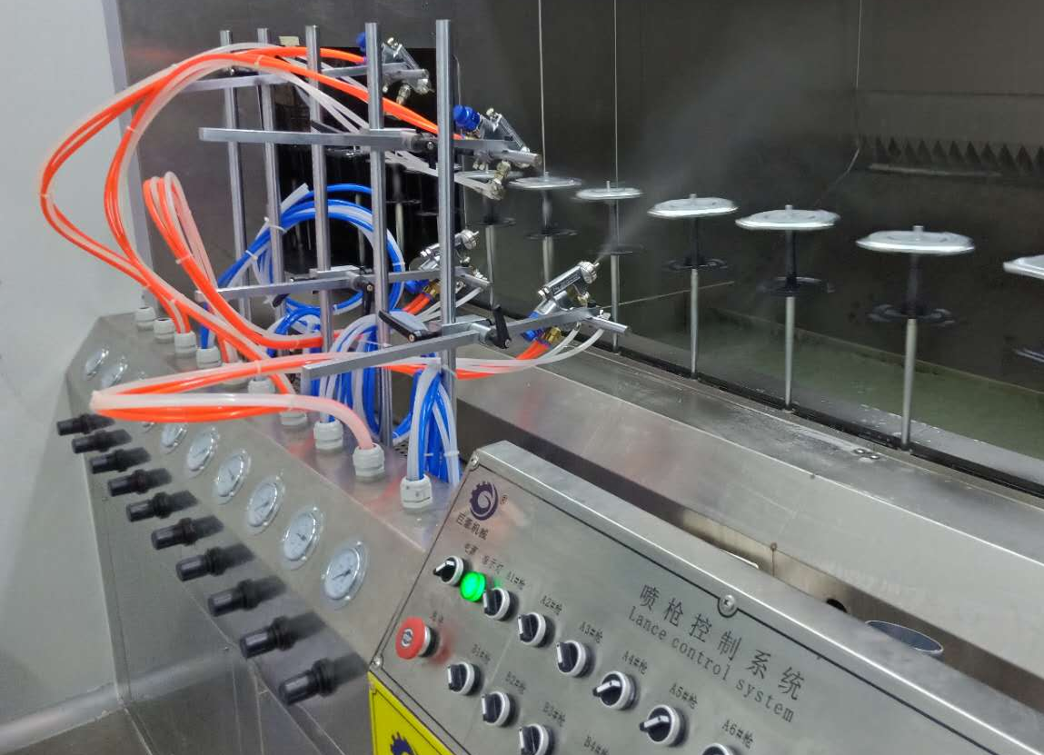
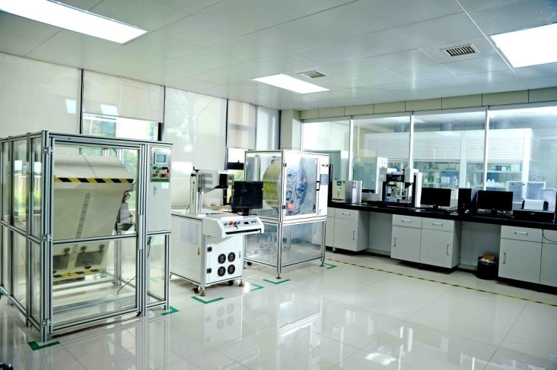
工 艺 设 备
Equipment
完整的研发、生产、检测设备：最大月产能30-60万件，能生产的最大产品件长1100mm。
二期车间生产400mm以下产品，月产能60万件，预计2022年7月正式投产。
万级无尘生产车间
工业机器人涂装系统
高精密自动化生产线
检验设备齐全的实验室

Slide 21
产品与应用
PART 3

Slide 22
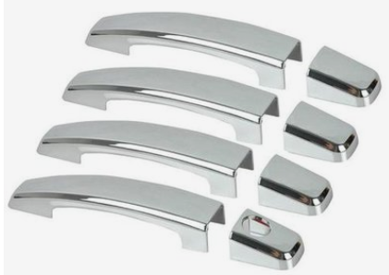
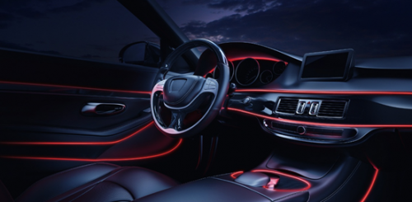
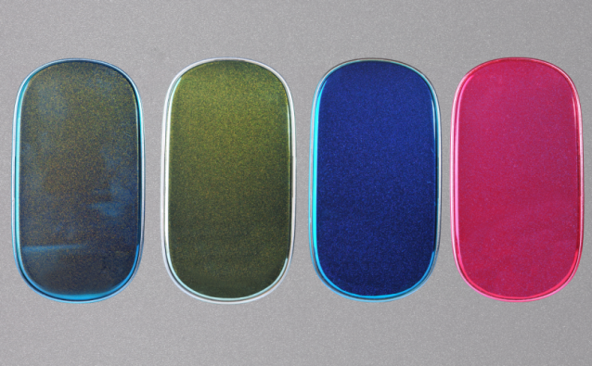
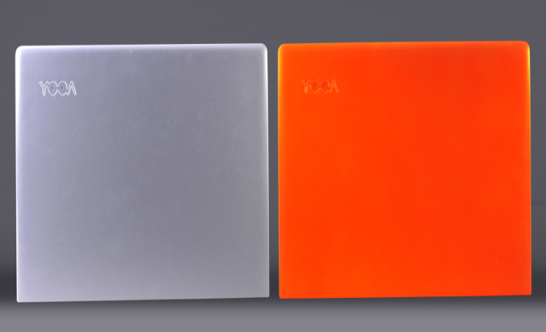
产 品 体 系
Product series
PVD镀彩色、钨光系列
普通喷漆系列
PVD镀银色系列
PVD镀透光系列
普通喷漆系列

Slide 23
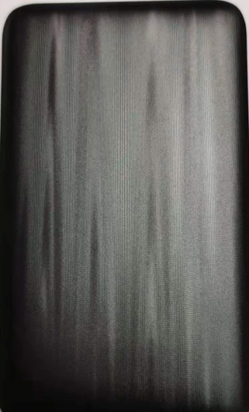
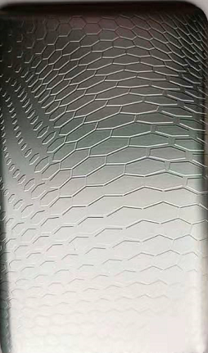
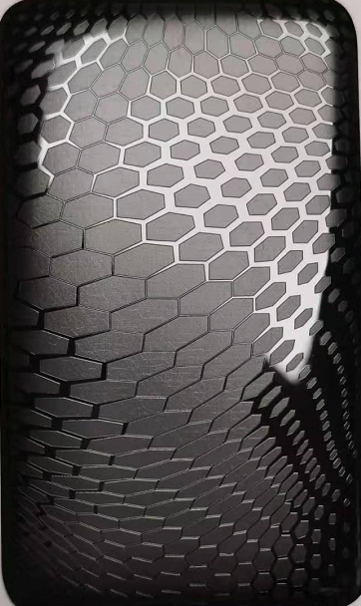
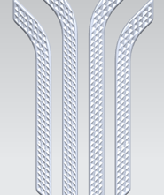
PVD环保镀特殊的外观效果
钻石纹、拉丝纹效果
龙鳞效果

Slide 24
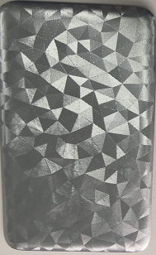
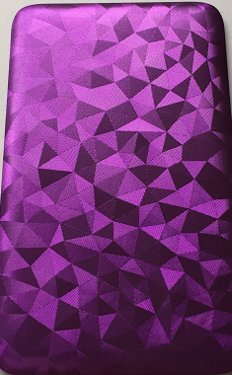
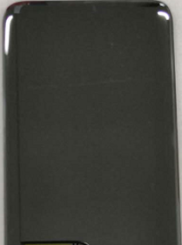
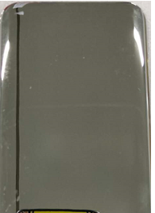
PVD环保镀特殊的外观效果
雪花效果
钨光效果

Slide 25
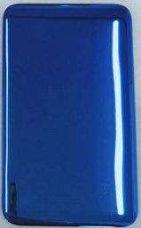
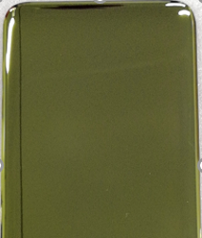
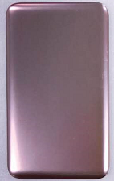
PVD环保镀特殊的外观效果
哑光：香槟金、苹果绿
亮光蓝色、金色

Slide 26
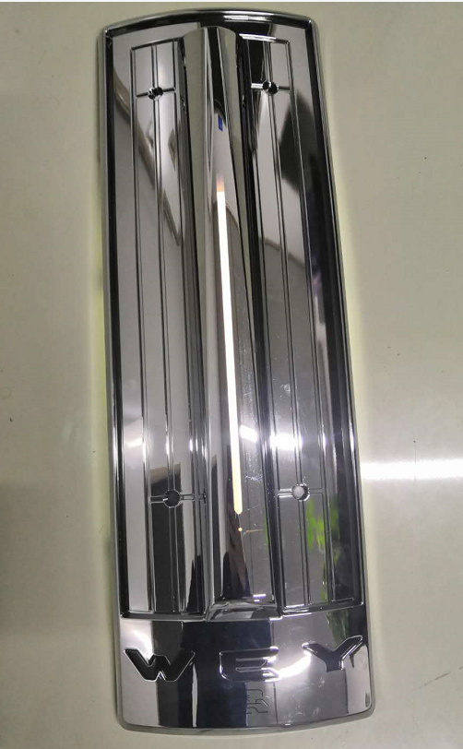
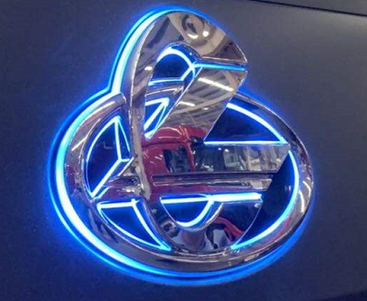
PVD环保镀工艺特殊的外观效果
透光效果

Slide 27
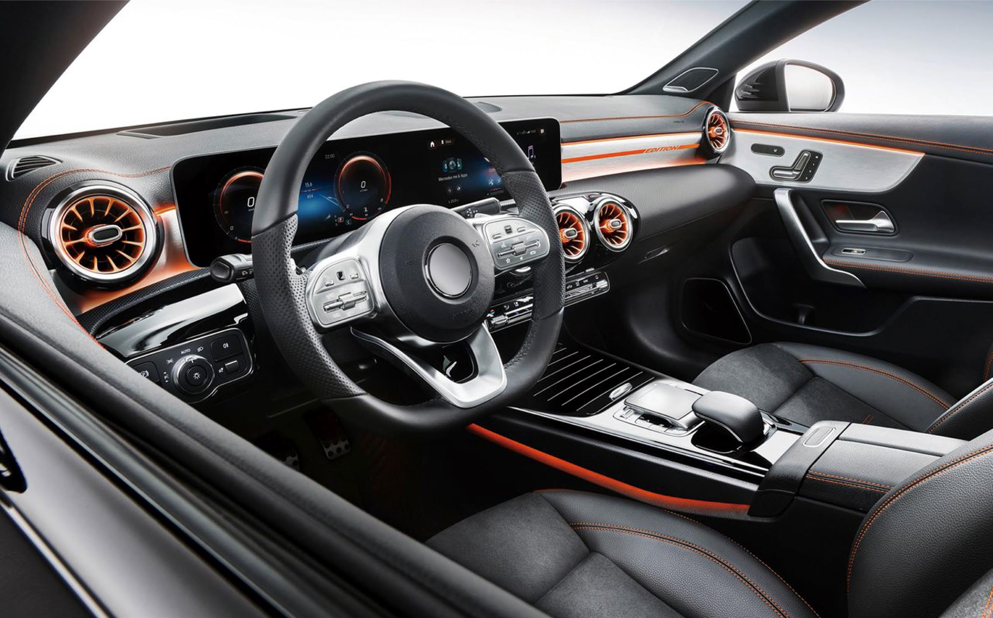
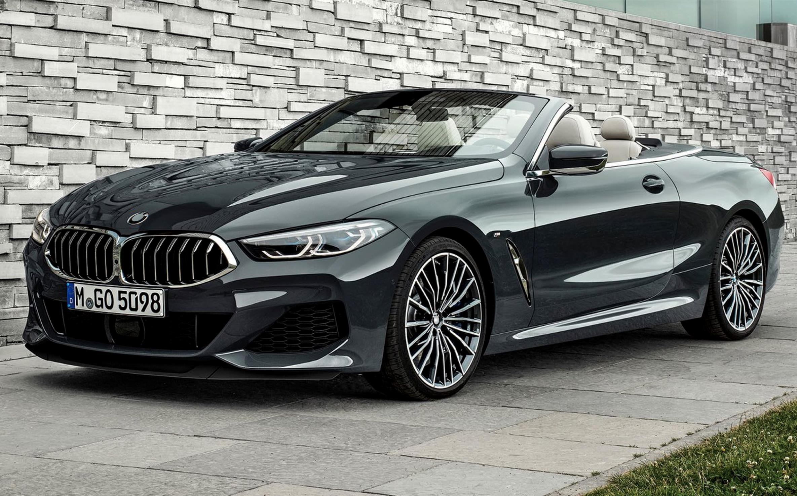
PVD镀应用范围
内 外 饰 金 属 效 果 件、透 光 件
其他金属装饰圈/条
车门把手装饰件
车标、前格栅、前保险杠
后视镜金属装饰条
车门装饰条及防擦条
中控面板装饰件
空调出风口装饰件
方向盘装饰件
PART 3
车门外把手装饰条
各类金属化按键
副仪表
饰件
车灯
装饰条
换挡杆
装饰条
车轮饰盖

Slide 28
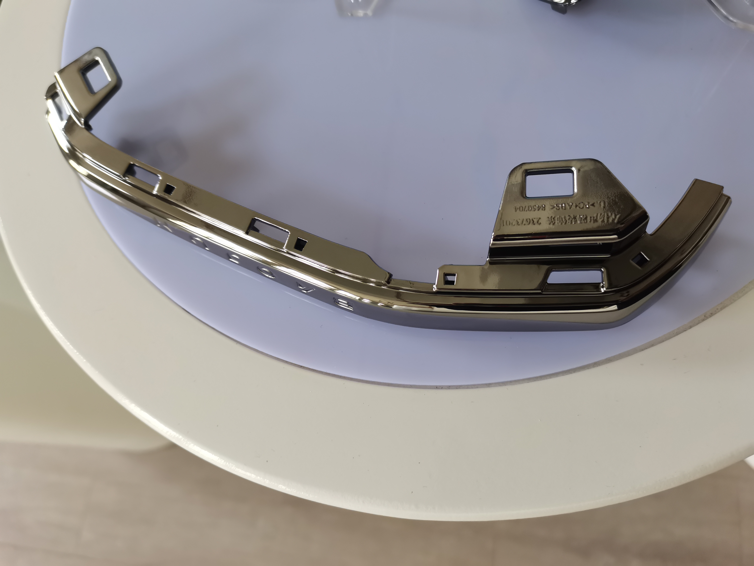
量产案列——佛吉亚
Mass production examples
产品图片
应用车型图片
扬声器装饰条（钨光镀/喷漆）
CN202C

Slide 29
量产案列——佛吉亚
Mass production examples
产品图片
应用车型图片
扶手装饰板
CN220M

Slide 30
量产案列——佛吉亚
Mass production examples
产品图片
应用车型图片
空调控制面板
E50

Slide 31
量产案列——东风柳汽
Mass production examples
产品图片
应用车型图片
车门装饰条
风行T5EVO

Slide 32
量产案列——东风柳汽
Mass production examples
产品图片
应用车型图片
东风风行标识、T5EVO标识
风行T5EVO

Slide 33
量产案列——东风柳汽
Mass production examples
应用车型图片
产品图片
产品图片
风行T5EVO

Slide 34
量产案例——东风柳汽
Mass production examples
产品图片
应用车型图片
杯托装饰圈
风行T5EVO

Slide 35
量产案例——东风柳汽
Mass production examples
产品图片
应用车型图片
换挡盖板饰条
景逸S60

Slide 36
量产案例——东风柳汽
Mass production examples
产品图片
应用车型图片
盾形狮标
风行T5EVO

Slide 37
量产案例——东风柳汽-商用车
Mass production examples
产品图片
应用车型图片
乘龙车标
H7

Slide 38
量产案例——东风柳汽-商用车
Mass production examples
产品图片
应用车型图片
马力标
H7

Slide 39
量产案例——上汽通用五菱-宝骏
Mass production examples
产品图片
应用车型图片
RM-5字标
宝骏RM-5

Slide 40
量产案例——上汽通用五菱-宝骏
Mass production examples
产品图片
应用车型图片
手捏手刹
宝骏510

Slide 41
量产案例——上汽通用五菱-宝骏
Mass production examples
产品图片
应用车型图片
前大灯中间装饰板
宝骏E300

Slide 42
量产案例——上汽通用五菱E200
Mass production examples
产品图片
应用车型图片
透光车标（欧风蓝、极地白、班尼迪克黄）
E200（欧风蓝、极地白、班尼迪克黄）

Slide 43
量产案例——广汽新能源-A29
Mass production examples
产品图片
应用车型图片
字母面板
广汽A29

Slide 44
量产案例——长城汽车-WEY
Mass production examples
产品图片
应用车型图片
WEY-P8充电桩壳体
WEY-P8

Slide 45
量产案例——广汽蔚来
Mass production examples
产品图片
应用车型图片
广蔚合创车标
广蔚汽车

Slide 46
量产案例——吉利汽车-VX11
Mass production examples
产品图片
应用车型图片
换挡面板装饰亮条
吉利VX11

Slide 47
量产案例——吉利汽车-VX11
Mass production examples
产品图片
应用车型图片
副仪表板出风口饰条
吉利VX11

Slide 48
量产案例——比亚迪汽车-EKEA（海豹）
Mass production examples
产品图片
应用车型图片
副仪表板出风口面板装饰板
比亚迪EKEA（海豹）

Slide 49
量产案例——比亚迪汽车-EKEA（海豹）
Mass production examples
产品图片
应用车型图片
仪表板右装饰面板电镀条
比亚迪EKEA（海豹）

Slide 50
一、汽车内饰部分性能测试
序号 | 检测项目 | 检测标准 | 结论
1 | 附着力 | GB/T 9286-1998 | Pass
2 | 耐酸性 | GB/T 9274-1988 | Pass
3 | 耐碱性 | GB/T 9274-1988 | Pass
4 | 耐液性 | GB/T 9274-1988 | Pass
5 | 耐湿性 | GB/T 1740-2007 GB/T 1766-2008 | Pass
6 | 耐水性 | GB/T 1733-1993 | Pass
7 | 耐侯性 | GB/T 1865-2009 GB/T 1766-2008 | Pass
8 | 硬度 | GB/T 6739-2006 | Pass
9 | 耐固性 | BT/SGMWJ 06120-2015 | Pass
10 | 耐防晒霜和杀虫剂 | SGMW14445-2016 SGMW14698-2016 | Pass
11 | 耐刮擦 | SGMW14698-2016 | Pass
12 | 漆膜回粘性 | GB/T 1762-1980 | Pass
13 | 耐冲击 | GB/T 1732-1993 | Pass
14 | 锯片研磨黏附试验 | 依据客户要求 | Pass
15 | 耐腐蚀性 | 依据客户要求 | Pass
16 | 耐高温 | 依据客户要求 | Pass
17 | 温度循环 | GB/TSGMWJ 0652-2013 | Pass
18 | 温度聚变 | GB/TSGMWJ 0652-2013 | Pass
19 | 耐指纹性 | 依据客户要求 | Pass
20 | 漆膜厚度 | 依据客户要求 | 数值见报告
序号 | 检测项目 | 检测标准 | 结论
汽车内饰装饰件法律法规、顾客特殊要求 | 禁用物质 | BT/SGMWJ 0849-2015 | Pass
 | 气味性 | TS-INT-001-2017 | Pass
 | 阻燃性 | GB 8410-2006 | Pass

Slide 51
二、汽车外饰部分性能测试
序号 | 检测项目 | 检测标准 | 结论
1 | 碎石冲击 | SAE J400-2002 | Pass
2 | 光老化 | GB/T 32088-2015 | Pass
3 | 冷热循环 | GB/T 2423.1-2008 、 GB/T 2423.2-2008 | Pass
4 | 耐低温冲击 | GB/T 1732-1993 | Pass
5 | 耐腐蚀性 | GB/T 10125-2012 | Pass
6 | 耐湿热性 | GB/T 1740-2007 | Pass
7 | 耐水性 | GB/T 1733-93甲法 | Pass
8 | 热老化 | GB/T 7141-2008 | Pass
9 | 热循环 | GB/T 12600-2005附录A | Pass
10 | 镀层厚度 | GB/T12600 | Pass
11 | 镀层结合强度 | GB/T12600 | Pass
12 | 附着力 | GB/T 9286 | Pass
13 | 耐高温 | GBT 2423.2 | Pass
14 | 耐酸性 | GB/T 13492 、 GB 9274 | Pass
15 | 耐碱性 | GB/T 13492 、 GB 9274 | Pass
16 | 耐汽油性 | GB/T 13492 、 GB 9274 | Pass
17 | 耐机油性 | GB/T 13492 、 GB 9274 | Pass
18 | 耐清洗剂 | GB/T 9274 | Pass

Slide 52
拓展方向
PART 5

Slide 53
拓展方向
Development Plan
01将透光应用于更汽车领域
（例右图透光门把手和透光车内外饰条）
02应用于更多种类的汽车材料表面处理案（例右图PP料电镀-车翼子板和
尼龙料电镀-车把手）
03充分利用信号可通过性，应用于汽车智能
（如右图所示）

Slide 54
Thank You！

